Slide 1
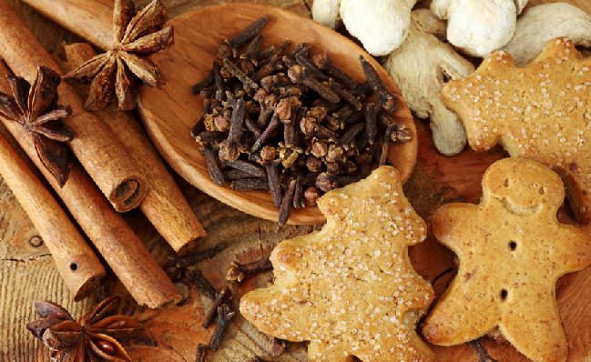
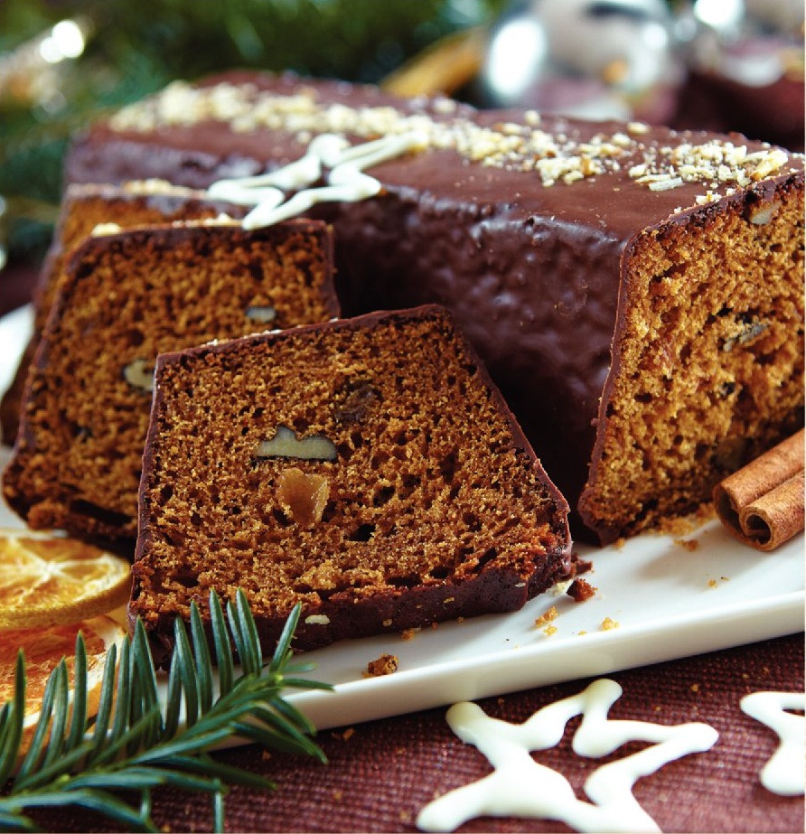
Piernikowe zapachy

Slide 2
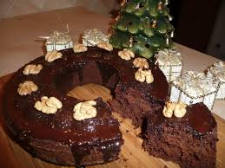
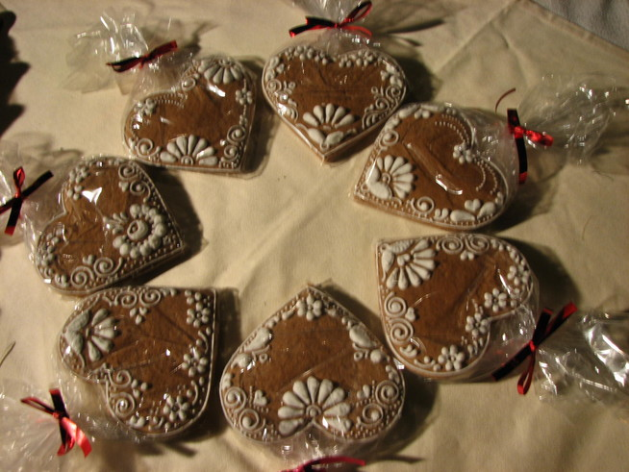
Piernik
Piernik to ciemnobrązowe, twarde lub miękkie (w zależności od rodzaju) ciasto wyrabiane z mieszaniny mąki pszennej i żytniej, mleka, jajek i miodu. Swój wyjątkowy aromat zawdzięcza silnym korzennym przyprawom. Cynamon, imbir, goździki, kardamon, gałka muszkatołowa, anyż , czasem pierz sprawiają, że ciasto pachnie tak wyjątkowo. Właśnie z uwagi na zastosowanie tych przypraw ciasto zyskało nazwę piernik od słowa „pierny", czyli pieprzny. Z ciasta piernikowego można zrobić również ciasteczka.

Slide 3
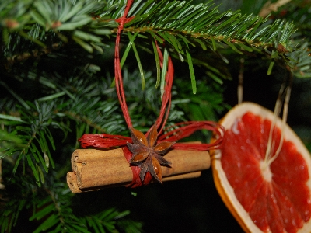
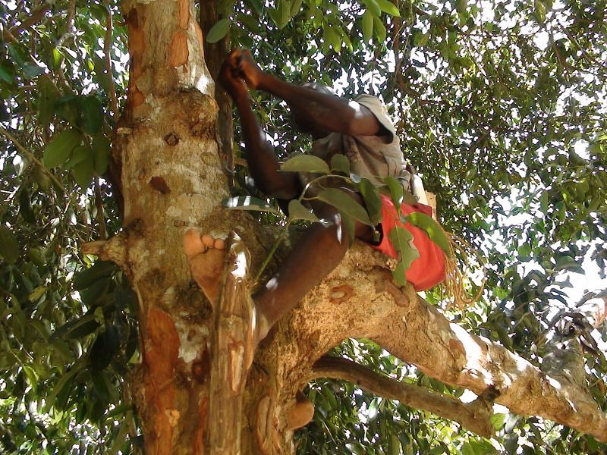
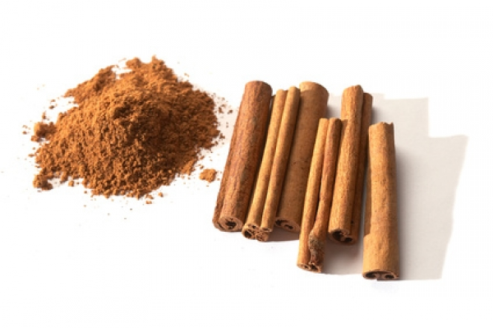
Piernikowe zapachy - cynamon
Cynamon jest korą tropikalnego, wiecznie zielonego drzewa. Występuje w dwóch postaciach: utarty na proszek lub w niewielkich, zwiniętych w rulonik kawałkach, ma kolor rdzawy i dzięki zawartemu w niej olejkowi cynamonowemu charakterystyczny słodkawo-korzenny, lekko piekący smak i silny aromat. Używany jest do przyprawiania potraw słodkich z ryżu, pieczonych jabłek, wypieków świątecznych, np. piernika

Slide 4
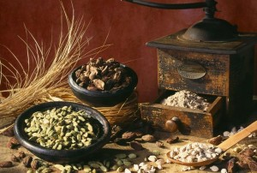
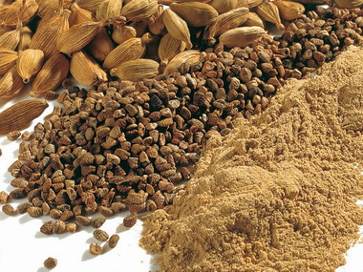
Piernikowe zapachy - kardamon
Kardamon rośnie w lasach tropikalnych, dorasta do 4-5 metrów. Owoce zbiera się jesienią, podczas suchej pogody. Ma łagodny aromat i intensywny korzenny smak. Najczęściej sprzedaje się go w postaci całych owoców, ponieważ wyłuskane z nich i zmielone nasiona szybko tracą smak i aromat. Nasiona kardamonu można stosować w całości, rozdrobnione lub zmielone. Najciekawiej smakuje z kawą, herbatą i czekoladą, stosuje się go również jako dodatek do piernika.

Slide 5
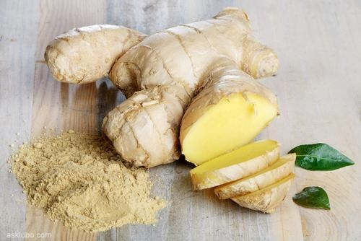
Piernikowe zapachy - imbir
Imbir. Dokładne pochodzenie imbiru nie jest znane do dnia dzisiejszego. Do Europy dotarł z Ziemi Świętej. Jest jedną
z najstarszych roślin leczniczych. Roślina ta wykorzystywana jest również jako przyprawa. Najważniejszą częścią imbiru jest przede wszystkim kłącze. Właśnie w kłączu występują wyjątkowe olejki eteryczne, które nadają tej roślinie niezwykły aromat. Świeży imbir dodawany jest do wielu potraw, ma właściwości rozgrzewające i lecznicze. Występuje również w postaci proszku. Mielony imbir najlepiej nadaje się do potraw słodkich, np. herbatników, ciast, sałatek owocowych.

Slide 6
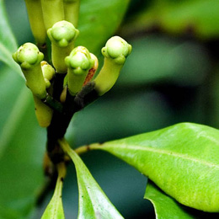
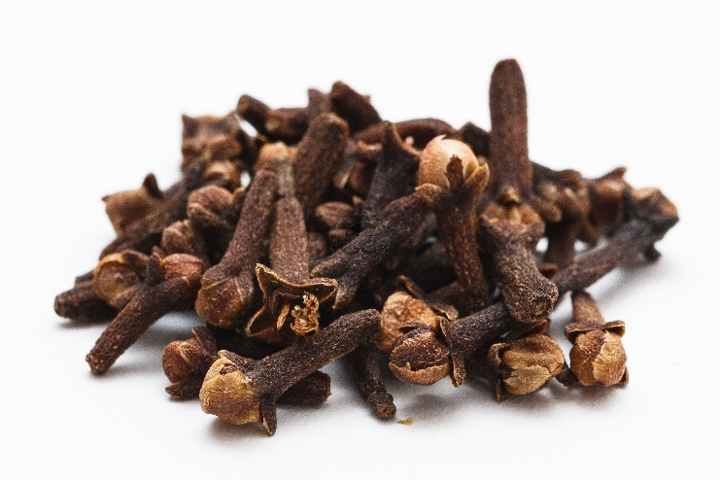
Piernikowe zapachy - goździki
Goździki – nierozkwitłe, wysuszone pąki kwiatowe drzewa goździkowego, służące jako przyprawa. Drzewo to rośnie w klimatach tropikalnych i jest wiecznie zielone. Goździki mają barwę ciemnobrunatną, powstałą w czasie suszenia i odymiania. Smak mają piekący, dzięki olejkowi znajdującemu się w pąkach. Pierwsi wykorzystali w lecznictwie goździki Chińczycy, żuli przyprawę, by odświeżyć oddech i uśmierzyć ból zęba.

Slide 7
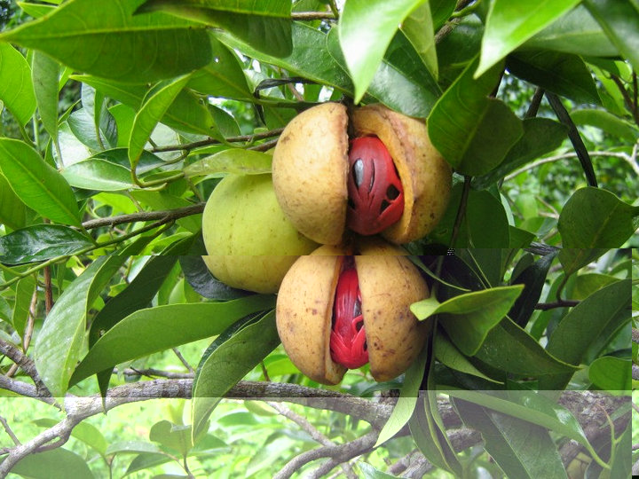
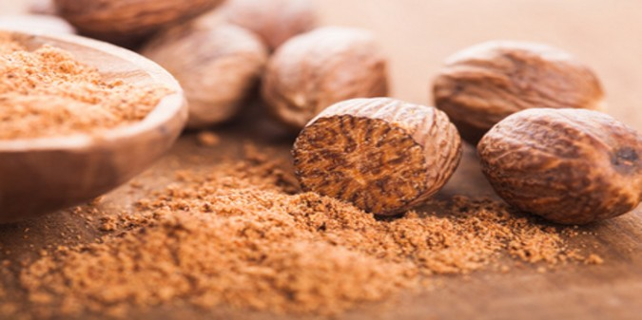
Piernikowe zapachy - gaŁka MuszkatoŁowa
Muszkatołowiec to wiecznie zielone drzewo,
a właściwie krzew, gdyż w uprawie osiąga co najwyżej kilkanaście metrów wysokości. Podczas dojrzewania owoc pęka ukazując czerwoną, koronkową osnówkę, otaczającą szarobrunatną pestkę to znana nam gałka muszkatołowa. Początkowo gałka stosowana była jako lek w zaburzeniach trawienia. W XVI wieku zaczęto ją stosować także jako przyprawę.

Slide 8
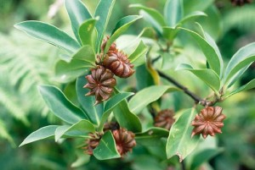
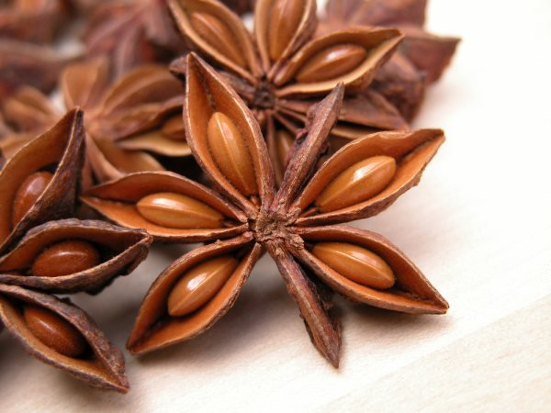
Piernikowe zapachy - anyż GwiaŹdzisty
Anyż gwiaździsty to wiecznie zielone drzewo, którego kwiaty dojrzewając tworzą suche owoce przypominające gwiazdę. Przyprawą są zarówno owoce (gwiazdki), jak i nasiona w nich zawarte. Przyprawę stosuje się do ciast, deserów, potraw słodko-kwaśnych, mięsnych oraz warzywnych. Anyżu można używać w całości, w formie rozdrobnionej lub zmielonej.

Slide 9
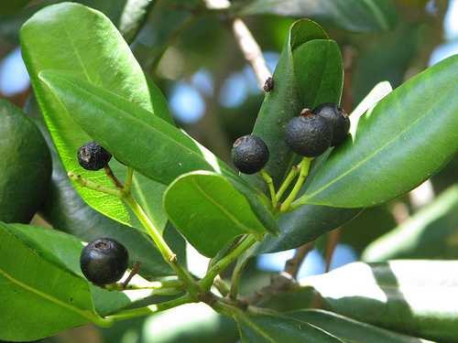
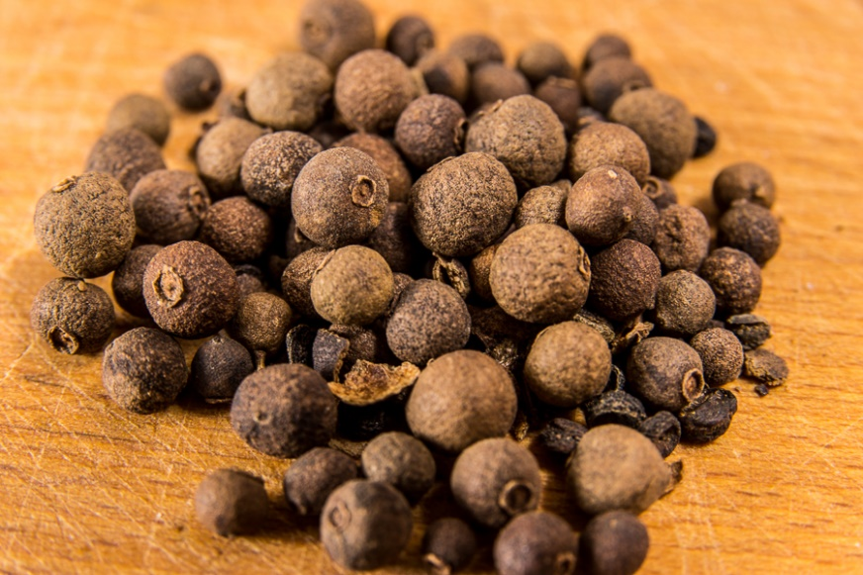
Piernikowe zapachy - ziele angielskie
Ziele angielskie, wbrew swojej nazwie nie pochodzi z Anglii, a z Ameryki Środkowej. Ziele angielskie to niedojrzałe, wysuszone owoce drzewa pimentowego. Jest to wiecznie zielone drzewo o szarej korze i drobnych, białych kwiatkach. Na końcach gałązek z kwiatów wyrastają okrągłe, wielkości ziaren grochu owoce. Po wysuszeniu stają się brunatne o chropowatej powierzchni. Mają ostry, palący smak trochę podobny do pieprzu, a zapachem przypominają goździki, cynamon i gałkę muszkatołową.

Slide 10
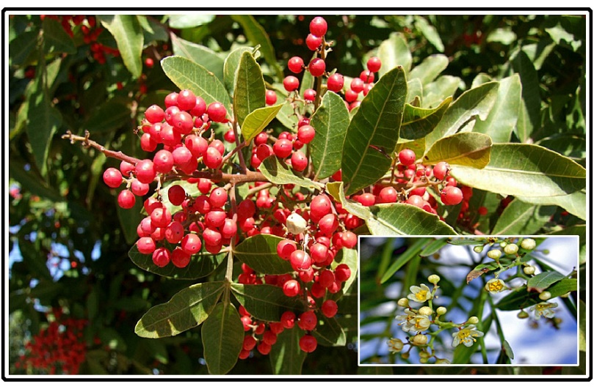
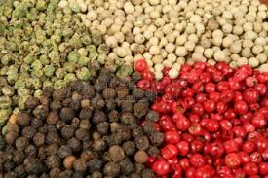
Piernikowe zapachy - pieprz
Pieprz – roślina z rodziny pieprzowatych. Należą do niego liczne gatunki występujące na obszarach w ciepłych krajach. Są to głównie rośliny zielne, pnącza, a także krzewy i drzewa. Mają drobne kwiaty, owocami są pestkowce lub jagody. Większość gatunków zawiera olejki eteryczne. Największe znaczenie użytkowe ma pieprz czarny, z nasion którego wytwarzana jest popularna przyprawa.

Slide 11
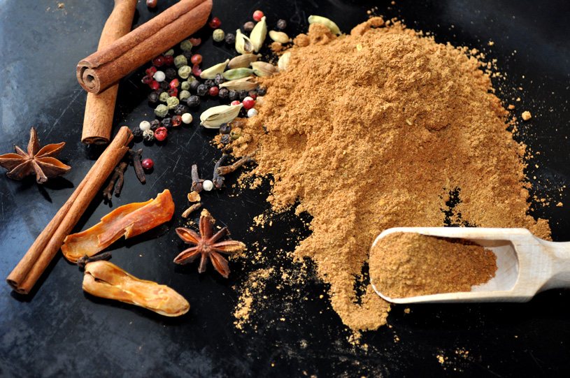
Piernikowe zapachy
Rozdrobnione przyprawy korzenne, wymieszane ze sobą tworzą przyprawę do pierników.
Składniki:
50g cynamonu
15g imbiru
15g goździków
3g czerwonego pieprzu
5g kardamonu
6 ziaren ziela angielskiego
10g gałki muszkatołowej
5g gwiazdek anyżu

Slide 12
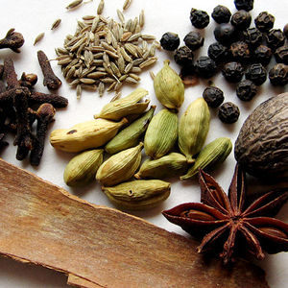
Piernikowe zapachy
Zabawcie się w podróżników: poszukajcie w sali przypraw, spróbujcie rozpoznać ich nazwę po wyglądzie i zapachu.
POWODZENIA!

